Slide 1
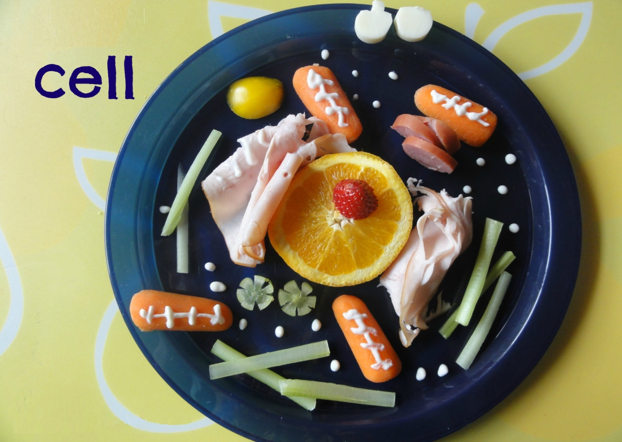
স্বাগতম

Slide 2
শিক্ষক পরিচিতি
মোহাম্মদ শাহাদৎ হোসেন
প্রভাষক, জীববিজ্ঞান
বিশ্বনাথ সরকারি কলেজ,
বিশ্বনাথ, সিলেট
মোবাইল : +৮৮০১৭১২-৪৫৫৫০০
e-mail : shahadot.syl@gmail.com

Slide 3
পাঠ পরিচিতি
শ্রেণি : একাদশ
বিষয় : জীববিজ্ঞান প্রথম পত্র
অধ্যায় : প্রথম (কোষ ও এর গঠন)
তারিখ : ১৮ জানুয়ারি ২০২১
সময় : 60 মিনিট

Slide 4
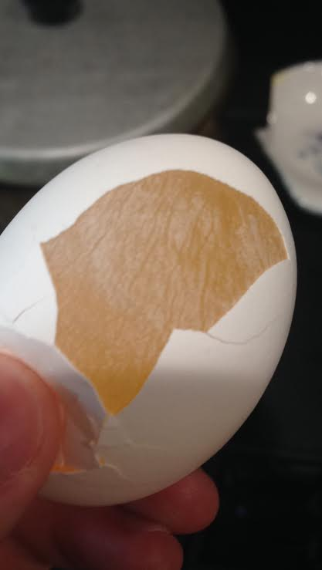
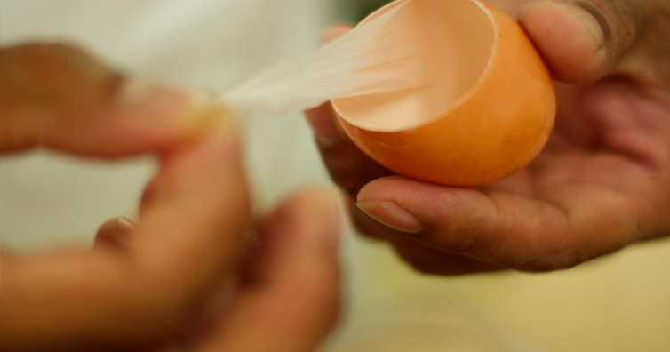
এগুলো কী?
প্রোটোপ্লাজম
কোষঝিল্লি

Slide 5
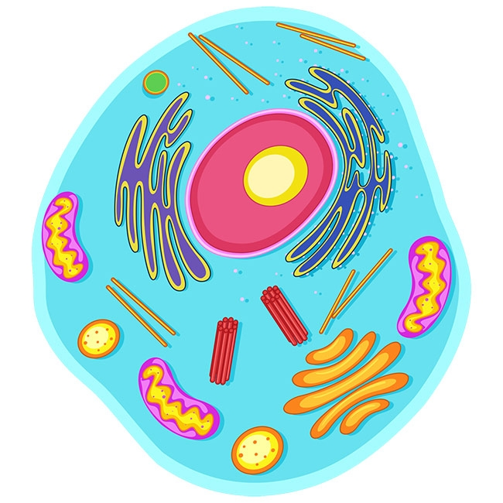
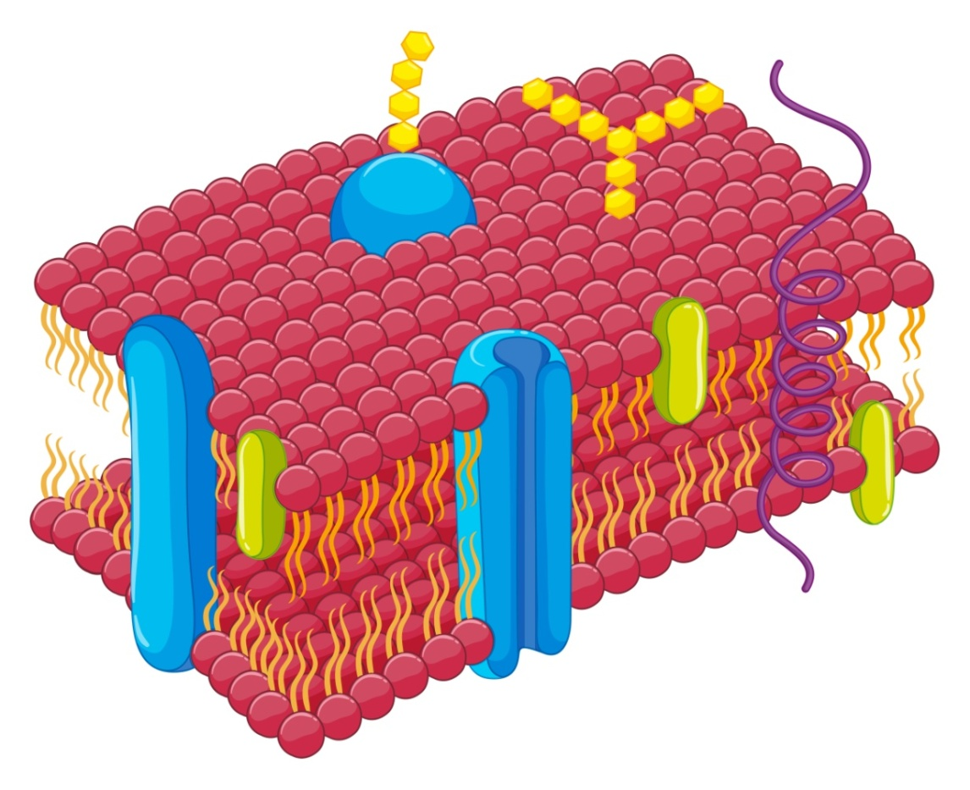
আজকের পাঠ
প্রোটোপ্লাজম ও কোষঝিল্লি

Slide 6
এই পাঠ শেষে শিক্ষার্থীরা...
১.
প্রোটোপ্লাজমের বৈশিষ্ট্য বর্ণনা করতে পারবে;
শিখনফল
২.
কোষঝিল্লির গঠন বর্ণনা করতে পারবে;
৩.
কোষঝিল্লির কাজ বর্ণনা করতে পারবে।

Slide 7
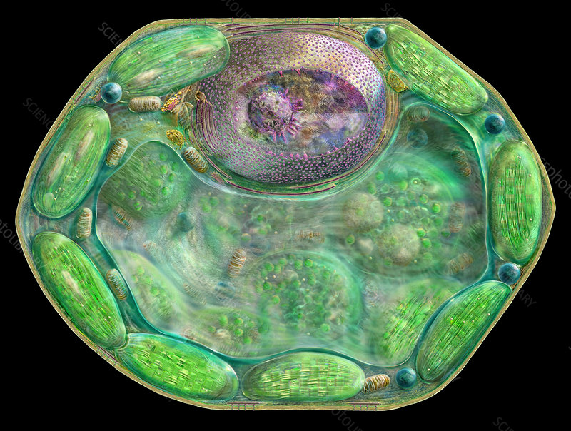
প্রোটোপ্লাস্ট (Protoplast)
কোষপ্রাচীর দ্বারা আবৃত কোষের অন্তঃস্থ সকল সজীব ও নির্জীব বস্তুসমূহকে একত্রে প্রোটোপ্লাস্ট বলে।
প্রোটোপ্লাস্টের দুটি অংশ :
সজীব প্রোটোপ্লাজম ও
নির্জীব বস্তু

Slide 8
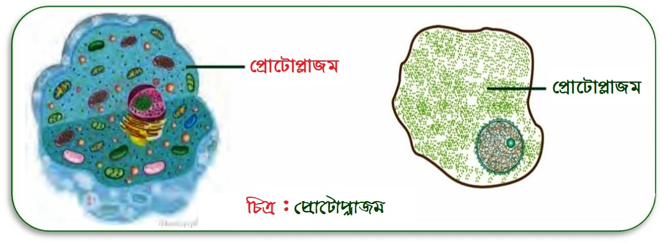
প্রোটোপ্লাজম (Protoplasm)
গ্রিক Proto (=আদি) এবং Plasma (=সংগঠন)
কোষের ভেতরে স্বচ্ছ, আঠালো ও জেলির মতো অর্ধতরল, কলয়েডধর্মী, সজীব পদার্থগুলো একত্রে প্রোটোপ্লাজম বলে।
এতে ৭০-৯০% পানি।
সারকোড : Felix Dujardin (১৯৩৫)
প্রোটোপ্লাজম : Purkinje (১৯৪০)

Slide 9
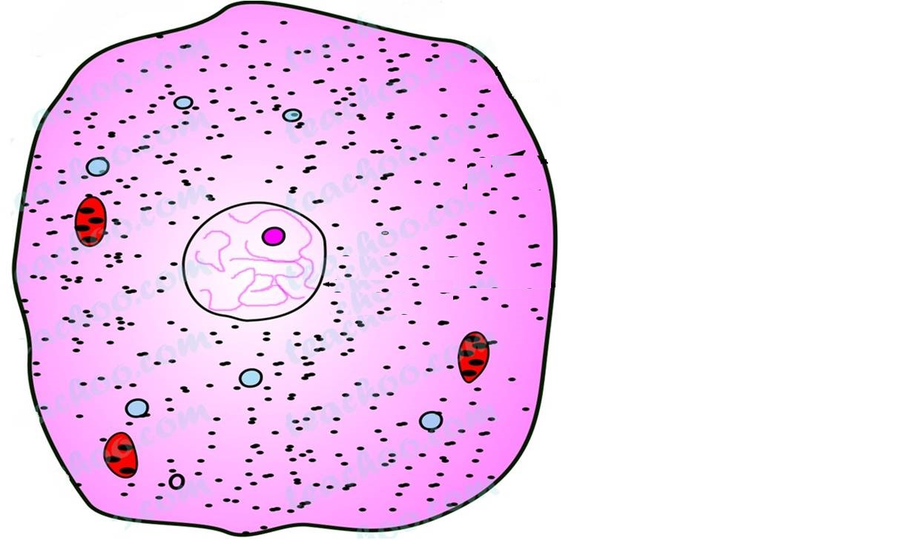
প্রোটোপ্লাজম প্রধানত তিনটি অংশে বিভক্ত :
কোষঝিল্লি
সাইটোপ্লাজম
নিউক্লিয়াস
কোষঝিল্লি
সাইটোপ্লাজম
নিউক্লিয়াস
প্রোটোপ্লাজম

Slide 10
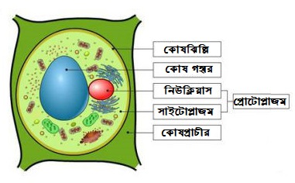
প্রোটোপ্লাজমকে জীবনের ভৌত ভিত্তি বলা হয় কেন?
Huxley বলেন : প্রোটোপ্লাজম হচ্ছে জীবনের ভৌত ভিত্তি। কারণ :
প্রোটোপ্লাজমই কোষের সকল মৌলিক জৈবিক কাজ সম্পন্ন হয়।
এতে জীবনের সব গুণ (শ্বসন, চলন, প্রজনন) বিদ্যমান। প্রোটোপ্লাজমের বহুবিধ পরিবর্তনের ফলেই জীবনের বৈশিষ্ট্যগুলো দেখা যায়।
-: তাই প্রোটোপ্লাজমকে জীবনের ভৌত ভিত্তি বলা হয়।

Slide 11
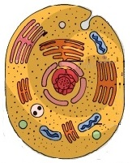
প্রোটোপ্লাজমের ভৌত ধর্ম
প্রোটোপ্লাজম স্বচ্ছ বা অর্ধস্বচ্ছ, বর্ণহীন, জেলির ন্যায় অর্ধতরল আঠালো পদার্থ।
এটি দানাদার ও কলয়েডধর্মী।
কোষীয় পরিবেশ অনুযায়ী এটি জেলি থেকে তরলে এবং তরল থেকে জেলিতে রূপান্তরিত হতে পারে।
এর আপেক্ষিক গুরুত্ব পানি অপেক্ষা বেশি।
উত্তাপ, অ্যাসিড ও অ্যালকোহলের প্রভাবে জমাট বাঁধে।

Slide 12
প্রোটোপ্লাজমের রাসায়নিক ধর্ম
রাসায়নিকভাবে প্রোটোপ্লাজমে প্রায় ৭০-৯০% পানি এবং বাকিটা জৈব ও অজৈব পদার্থ।
জৈবপদার্থের মধ্যে সবচেয়ে বেশি বিভিন্ন প্রোটিন।
তাছাড়া আছে কার্বোহাইড্রেট, লিপিড ও ভিটামিন।
অজৈব পদার্থের মধ্যে আছে লবণ ও আয়ন। যেমন : ক্যালসিয়াম, ম্যাগনেসিয়াম, আয়রন, সোডিয়াম প্রভৃতি।

Slide 13
প্রোটোপ্লাজমের জৈবিক বৈশিষ্ট্য
শ্বসন, আত্তীকরণ, সালোকসংশ্লেষণ, প্রজনন, রেচন প্রভৃতি বিপাকীয় কাজ প্রোটোপ্লাজমে সম্পন্ন হয়।
বিপাকীয় কাজ নিরন্তরভাবে চলতে থাকে; কখনও বন্ধ হয় না। একবার বন্ধ হলে কোষের মৃত্যু ঘটে।
প্রোটোপ্লাজম বিভিন্ন ধরনের উত্তেজনায় সাড়া দেয়।
প্রোটোপ্লাজমের জৈবিক বৈশিষ্ট্যগুলোর সমষ্টিই হলো জীবের বৈশিষ্ট্য তথা জীবের ধর্ম।

Slide 14
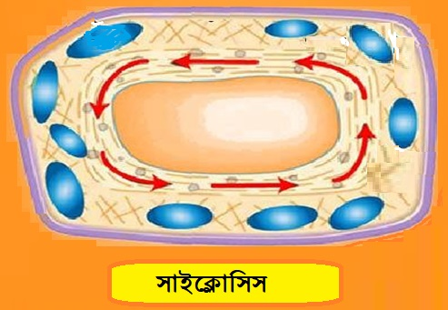
প্রোটোপ্লাজমের চলন
প্রোটোপ্লাজম কখনো স্থির থাকে না। প্রোটোপ্লাজমের এ গতিময়তাকে চলন বলে। কোষপ্রাচীরযুক্ত প্রোটোপ্লাজমে জলস্রোতের মতো যে চলন দেখা যায় তাকে আবর্তন বা সাইক্লোসিস বলে। আবর্তন দুই প্রকার :
প্রোটোপ্লাজম যখন একটি গহ্বরকে কেন্দ্র করে কোষপ্রাচীরের পাশ দিয়ে নির্দিষ্ট পথে একদিকে ঘুরে তখন তাকে একমুখী আবর্তন বলে।
প্রোটোপ্লাজম যখন একটি গহ্বরকে কেন্দ্রকে অনিয়মিতভাবে বিভিন্ন দিকে ঘুরতে থাকে তাকে বহুমুখী আবর্তন বলে।

Slide 15
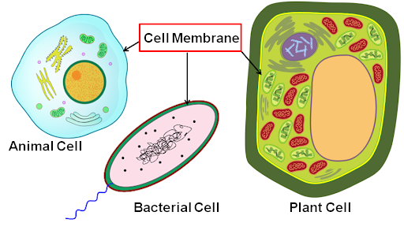
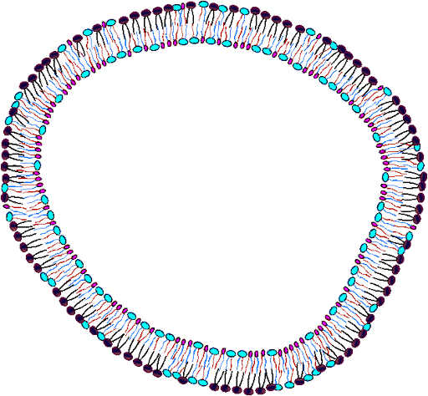
কোষঝিল্লি (Plasmamembrane) (সাইটোপ্লাজমিক মেমব্রেন, সেল মেমব্রেন, প্লাজমালেমা, সাইটোমেমব্রেন, বায়োমেমব্রেন)
কোষপ্রাচীরের নিচে এবং প্রোটোপ্লাজমের বাইরে সূক্ষ্ম, স্থিতিস্থাপক, বৈষম্যভেদ্য, সজীব, লিপোপ্রোটিন নির্মিত যে দ্বিস্তরী পর্দা থাকে তাকে কোষঝিল্লি বা প্লাজমালেমা বলে।
নামকরণ : Carl Nageli (১৮৫৫)

Slide 16
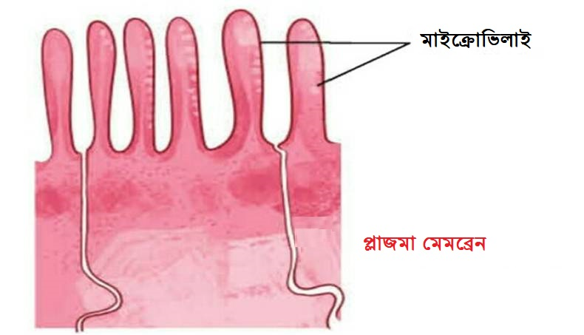
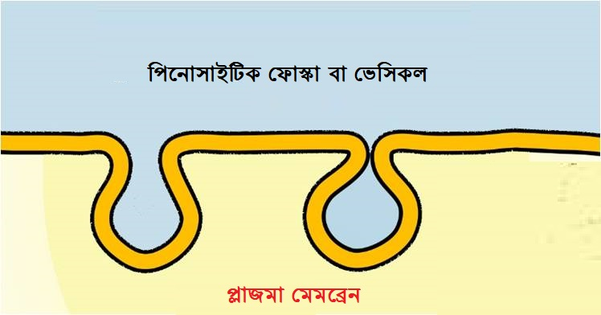
প্রাণিকোষে কোষঝিল্লি সবচেয়ে বাইরের স্তর এবং স্থানে স্থানে ভাঁজ হয়ে মাইক্রোভিলাস গঠন করে।
প্লাজমামেমব্রেনের আরও কিছু অবস্থা : ফ্যাগোসাইটিক ভেসিকল, পিনোসাইটিক ভেসিকল, ডেসমোজোম ইত্যাদি।

Slide 17
একক
কাজ
কোষঝিল্লি কী?
কোষপ্রাচীরের নিচে এবং প্রোটোপ্লাজমের বাইরে সূক্ষ্ম, স্থিতিস্থাপক, বৈষম্যভেদ্য, সজীব, লিপোপ্রোটিন নির্মিত যে দ্বিস্তরী পর্দা থাকে তাকে কোষঝিল্লি বা প্লাজমালেমা বলে।

Slide 18
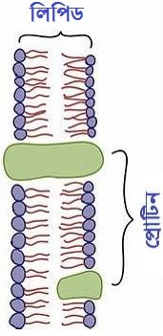
কোষঝিল্লির গঠন
কোষঝিল্লি পাতলা ৭০-১০০Å পুরু।
দুই স্তরবিশিষ্ট এবং দু-স্তরের মাঝে প্রায় ১০০Å ফাঁকা স্থান।
লিপিড অন্যতম উপাদান (৬০%) এবং অপর উপাদান প্রোটিন (৪০%)।
এ দুটি উপাদানকে একত্রে লিপোপ্রোটিন বলে।
প্রোটিন গাঠনিক উপাদান, এনজাইম বা বাহক।
সামান্য (১-৪%) অন্য উপাদান (যেমন : কার্বোহাইড্রেট, লেসিথিন, ফসফোটাইডিক অ্যাসিড, RNA ইত্যাদি) থাকে।
এছাড়া পানি ও লবণ থাকে।

Slide 19
কোষঝিল্লির ভৌত গঠনের প্রস্তাবিত মডেলসমূহ
প্লাজমামেমব্রেনের গঠন বর্ণনায় সকল কোষবিজ্ঞানীই দ্বিস্তরী লিপিড-এর কথা বলেছেন। কিন্তু লিপিড স্তর দুটির বিন্যাস ব্যাখ্যা প্রসঙ্গে ভিন্ন ভিন্ন মডেল উপস্থাপন করেছেন।
Danielli এবং Davson (1935) এর (সর্বপ্রথম মডেল)
স্যান্ডউইচ মডেল মতবাদ (Sandwitch Model Theory)
J. D. Robertson (1959) এর
একক পর্দা মডেল (Unit Membrane Hypothesis)
S. J. Singer এবং G. L. Nicholson (1972) এর
ফ্লুইড-মোজাইক মডেল (Fluid-Mosaic Model)
মাইসেলার মডেল (Hiller & Hoffman), প্রোটিন ক্রিস্টাল মডেল (Vanderkoff & Green)

Slide 20
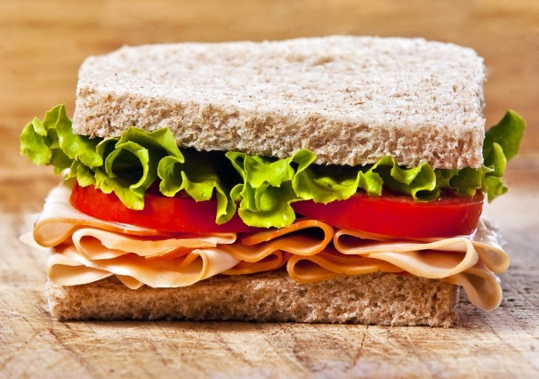
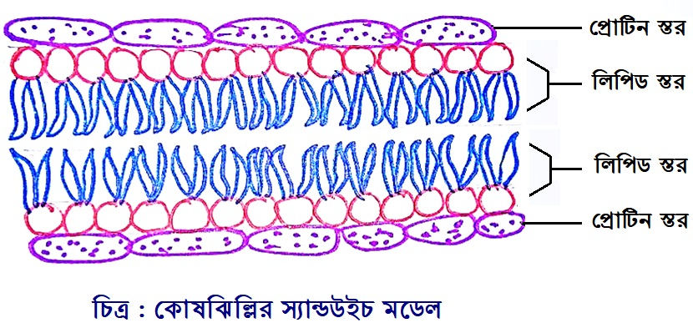
স্যান্ডউইচ মডেল :
প্রোটিন-লিপিড-প্রোটিন ত্রিস্তরী।
পুরুত্ব : ৭৫Å (২০Å-৩৫Å-২০Å)
লিপিড স্তর দুটি প্রোটিন স্তরের মাঝে অর্থাৎ উপরে ও নিচে প্রোটিন এবং মাঝখানে লিপিড অণুর স্তর।

Slide 21
একক পর্দা বা ইউনিট মেমব্রেন হাইপোথেসিস :
প্রোটিন-লিপিড-প্রোটিন তিন স্তরে গঠিত।
রবার্টসন এই তিন স্তরযুক্ত মেমব্রেনকে ইউনিট মেমব্রেন অভিহিত করেন।
বাইরের স্তর দুটি প্রোটিন অণু দিয়ে গঠিত এবং মাঝের স্তরটি দ্বি-অণুক ফসফোলিপিড দিয়ে গঠিত।
একক পর্দা বা ইউনিট মেমব্রেন :
যেসব পর্দা প্রোটিন-লিপিড-প্রোটিন (P-L-P) নামক ত্রিস্তর দিয়ে গঠিত তাদের একক পর্দা বলে।

Slide 22
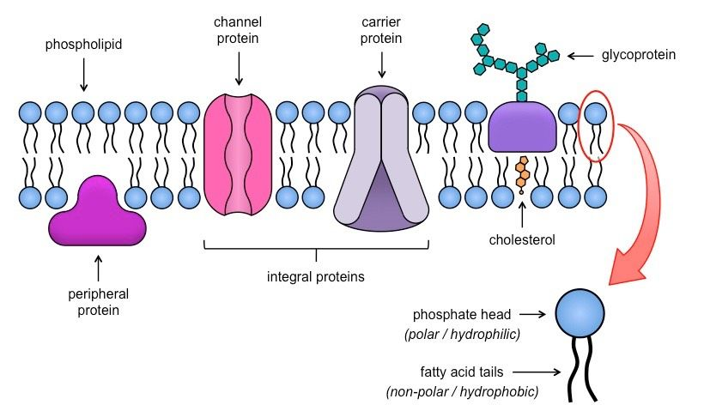
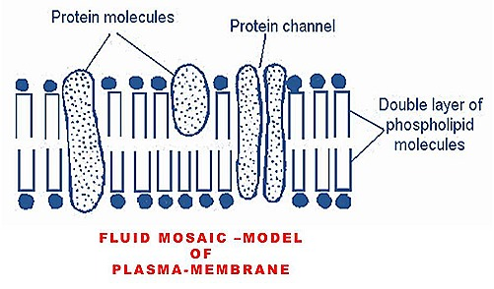
ফ্লুইড মোজাইক মডেল
সিঙ্গার ও নিকলসন (Singer & Nicholson) ১৯৭২ সালে The fluid-mosaic model প্রস্তাব করেন। প্রস্তাবিত মডেলটি সর্বজনগ্রাহ্য।

Slide 23
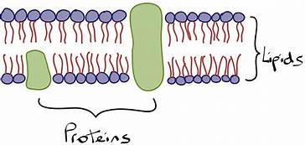
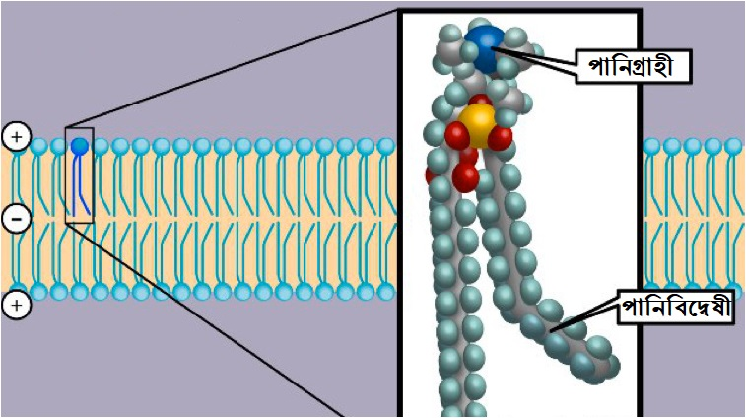
মডেল অনুসারে কোষঝিল্লির উপাদান :
১. ফসফোলিপিড বাইলেয়ার :
কোষঝিল্লি দ্বি-স্তর বিশিষ্ট এবং প্রতি স্তর ফসফোলিপিড দিয়ে তৈরি।
প্রতিটি স্তরে ফসফোলিপিডের বাইরের দিকে পোলার প্রান্তে একটি ফসফেট মস্তক বিপরীতমুখী এবং ভিতরের দিকে নন-পোলার প্রান্তে ১ অণু গ্লিসারল ও ২টি ফ্যাটি অ্যাসিড লেজ (হাইড্রোকার্বনযুক্ত) মুখোমুখি থাকে।
ফসফোলিপিড অণুগুলো দ্বিপ্রান্তবিশিষ্ট : পানিগ্রাহী (hydrophilic) মস্তক এবং পানিবিদ্বেষী (hydrophobic) লেজ।
ফসফোলিপিড অণুর ফাঁকে ফাঁকে কোলেস্টেরল অণু থাকে।

Slide 24
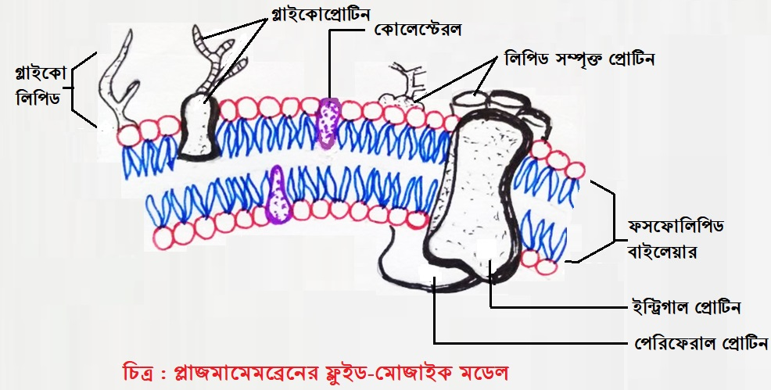

Slide 25
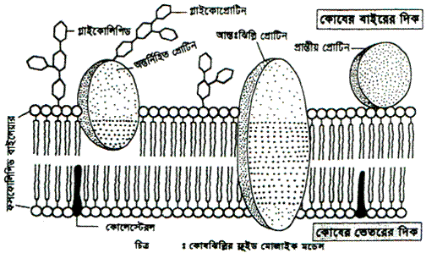
২. মেমব্রেন প্রোটিন :
ফসফোলিপিড ও কোলেস্টেরল অণুর মধ্যে ভাসমান থাকে স্ফীতকায় অনেক প্রোটিন অণু। কোষঝিল্লিতে তিন রকমের প্রোটিন আছে। যথা :
i. প্রান্তীয় বা বাহ্যিক প্রোটিন (পেরিফেরাল প্রোটিন) : এগুলো ফসফোলিপিড স্তরের বহিঃ বা অন্তঃতল সংলগ্ন প্রোটিন।
ii. অন্তঃর্নিহিত প্রোটিন (ইন্টিগ্রাল প্রোটিন) : এগুলো ফসফোলিপিড স্তরের আংশিক বা সম্পূর্ণ প্রবিষ্ট থাকে।
iii.লিপিড সম্পৃক্ত প্রোটিন : এগুলো ফসফোলিপিডের দুই স্তর জুড়েই সম্পৃক্ত থাকে।

Slide 26
৩. গ্লাইকোক্যালিক্স :
ফসফোলিপিড অণুর সঙ্গে কার্বোহাইড্রেট শৃঙ্খল যুক্ত হয়ে গ্লাইকোলিপিড এবং প্রোটিন অণুর সঙ্গে কার্বোহাইড্রেট শৃঙ্খল যুক্ত হয়ে গ্লাইকোপ্রোটিন গঠন করে। গ্লাইকোপ্রোটিন ও গ্লাইকোলিপিডকে মিলিতভাবে গ্লাইকোক্যালিক্স (শুধু বহিঃতলে) বলে। এগুলো কোষের রিকগনাইজার হিসেবে কাজ করে।
৪. কোলেস্টেরল :
ফসফোলিপিড অণুর ফাঁকে ফাঁকে কোলেস্টেরল অণু থাকে।
আইসবার্গ মডেল : লিপিড অণুর মধ্যে প্রোটিন অণুর বিন্যাস হিমশৈল (Iceberg) এর মতো বলে ফ্লুইড-মোজাইক মডেলকে আইসবার্গ মডেলও বলা হয়।

Slide 27
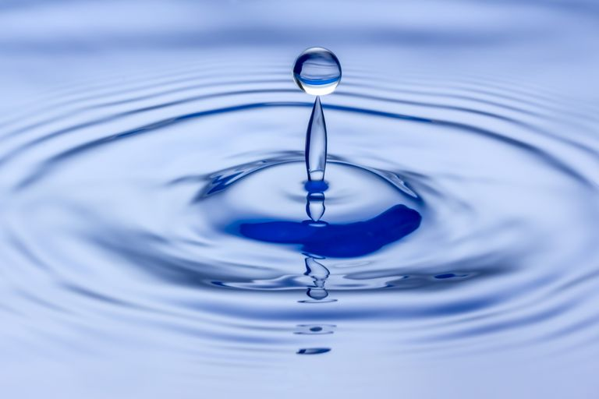
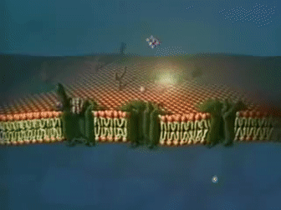
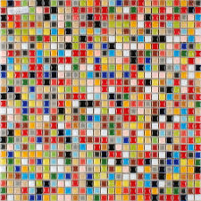
ফ্লুইড-মোজাইক মডেল নামকরণ কেন?
ফসফোলিপিড অণুগুলো সব সময় সচল থাকে। পরস্পরের সঙ্গে ঠোকাঠোকি করে লাফিয়ে ওঠে এবং স্তরের মধ্যেই স্থান পরিবর্তন করে। ঝিল্লিকে তখন তরল পদার্থের মতো মনে হয়। অন্যদিকে ঝিল্লিটিকে পৃষ্ঠতল থেকে দেখলে প্রোটিন অণুগুলোকে মোজাইকের মতো দেখায়। এ অবস্থাকে এককথায় বুঝানোর জন্য ঝিল্লির মডেলের নাম হয়েছে ফ্লুইড মোজাইক মডেল।

Slide 28
কোষঝিল্লির রাসায়নিক গঠন
প্রোটিন, লিপিড এবং কোনো কোনো ক্ষেত্রে পলিস্যাকরাইড দিয়ে গঠিত।
প্রোটিন গাঠনিক উপাদান, এনজাইম এবং বাহক হিসেবে থাকে।
কোষঝিল্লির মোট শুষ্ক ওজনের প্রায় ৭৫ ভাগই লিপিড। লিপিড প্রধানত ফসফোলিপিড হিসেবে থাকে। সবচেয়ে সরলটি হলো ফসফোটাইডিক অ্যাসিড এবং জটিল ফসফোলিপিডের মধ্যে লেসিথিন থাকে যা ফসফোলিপিডের অর্ধেকের চেয়ে বেশি।
এছাড়া কোলেস্টেরলও দেখা যায়।
কোনো কোনো ক্ষেত্রে RNAও (পিঁয়াজের কোষে) পাওয়া যায়।

Slide 29
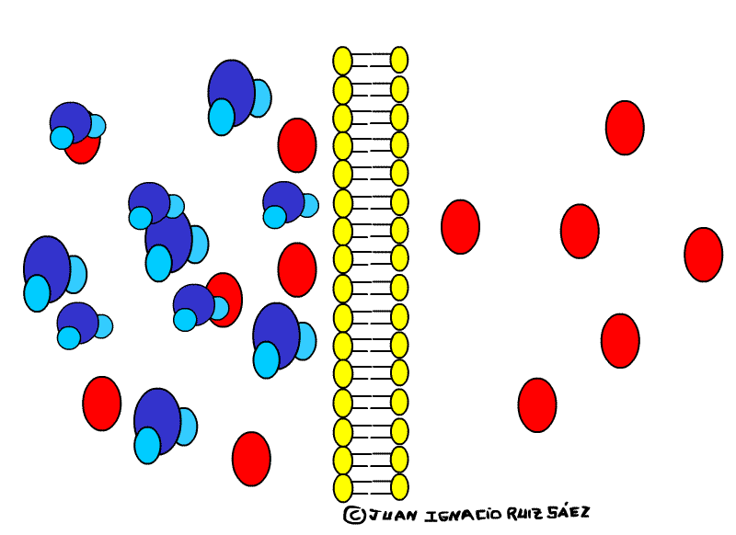
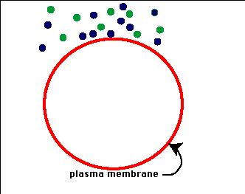
কোষঝিল্লির কাজ
এটি কোষের আকৃতি প্রদান করে, সীমানা নির্ধারণ করে এবং রক্ষণশীল আবরণের মতো কাজ করে।
এটি বৈষম্যভেদ্য ঝিল্লি হিসেবে কাজ করে। কোষের বাইরে থেকে ভেতরে এবং ভেতর থেকে বাইরে বিভিন্ন অণুর যাতায়াত নিয়ন্ত্রণ করে।
এটি ফ্যাগোসাইটোসিস ও পিনোসাইটোসিস পদ্ধতিতে যথাক্রমে কঠিন ও তরল খাদ্য গ্রহণ করে।
মাইক্রোভিলাই সৃষ্টি করে কোষের শোষণতল বৃদ্ধিতে সহায়তা করে।
এমন কঠামো গঠন করে যাতে বিশেষ এনজাইম বিন্যস্ত থাকে। যেমন : ব্যাকটেরিয়ার মেসোজোম।
মাইটোকন্ড্রিয়া, গলগিবস্তু, নিউক্লিয়ার পর্দার মতো কোষীয় অঙ্গাণু সৃষ্টিতে সহায়তা করে।
কোষ ঝিল্লি
ফ্যাগোসাইটোসিস ও পিনোসাইটোসিস পদ্ধতিতে খাদ্যগ্রহণে সহায়তা।
কোষের বহিঃ ও অন্তঃ মাধ্যমের মধ্যে বৈষম্যভেদ্য পর্দা হিসেবে কাজ করে।

Slide 30
বাড়ির
কাজ
কোষঝিল্লির ফ্লুইড-মোজাইক মডেল সচিত্র লিখে আনবে।

Slide 31
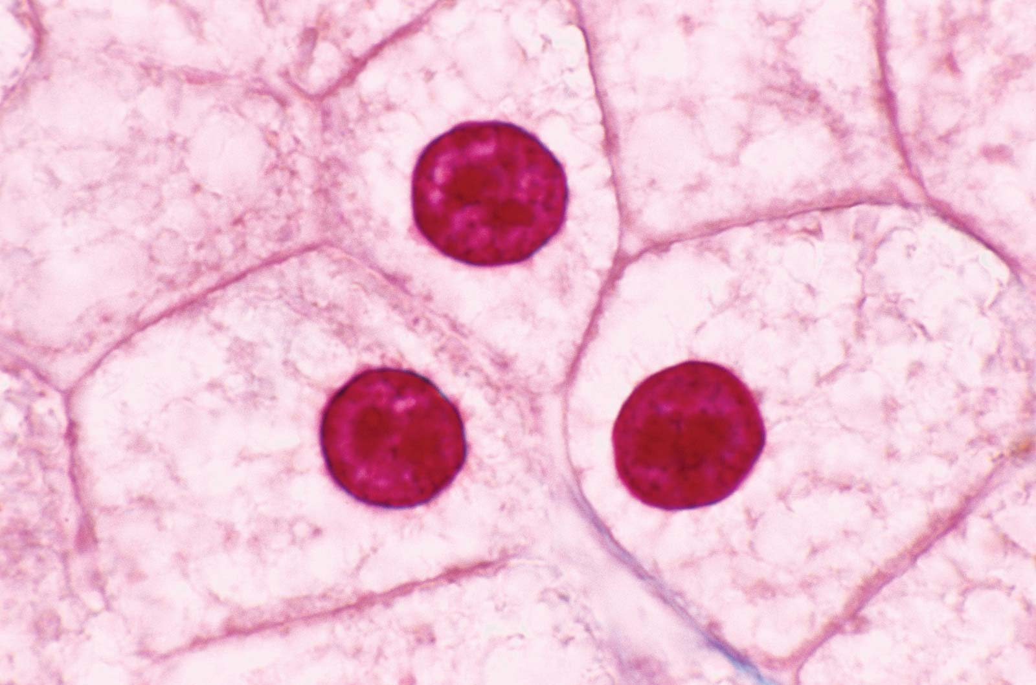
সবাইকে ধন্যবাদ

